Slide 1
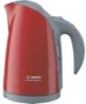
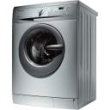
Муниципальное казенное дошкольное образовательное учреждение детский сад №8
Домашние помощники
(для дошкольного возраста)
Воспитатель:
Белоусова Т.Н.
г. Острогожск 2022 г.

Slide 2
Цель: Расширять и обогащать знания детей о различных видах бытовой техники.
Задачи:
1. Познакомить детей с предназначением техники в жизни человека.
2. Рассказать о правилах безопасного обращения с электроприборами.
3. Обобщить знания детей о пользе и опасности электричества.

Slide 3
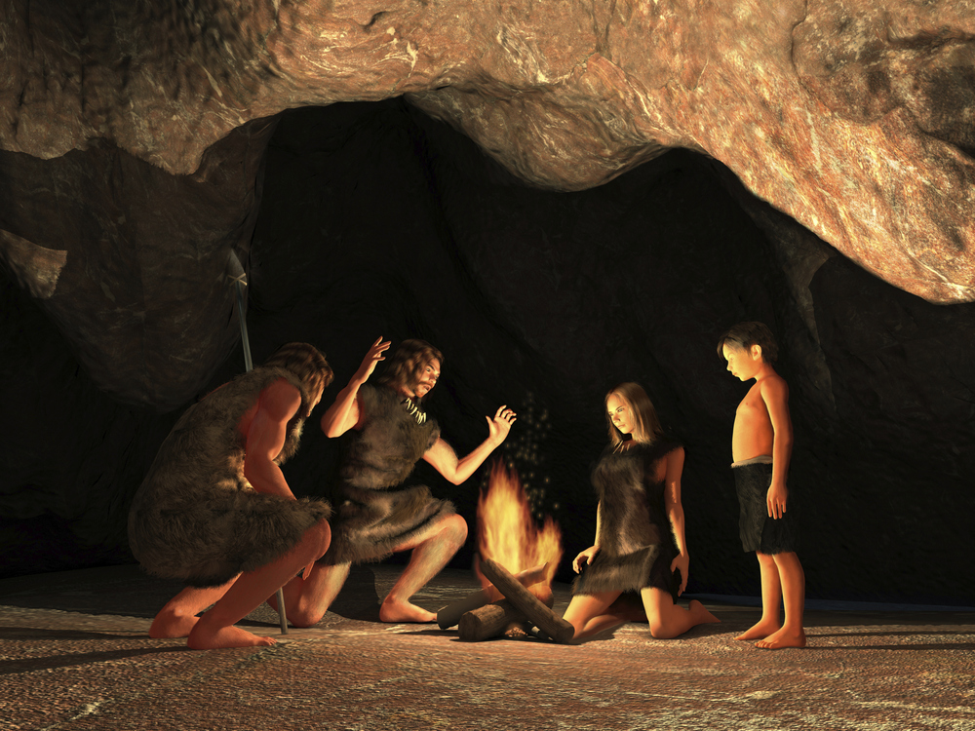
В древности единственным источником света для человека было солнце. Но когда наступала ночь, людям грозили дикие звери, которые могли напасть на человека. Трудно приходилось человеку, пока он научился пользоваться огнем!
Первым «осветительным прибором» стал для человека костер. Он горел в пещере, давая и свет и тепло, а также служил защитой от хищников.

Slide 4
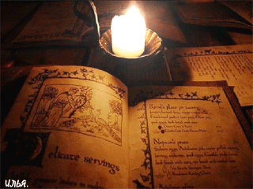
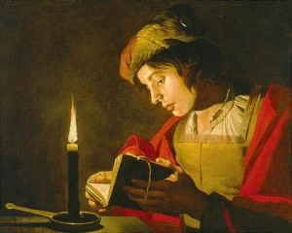
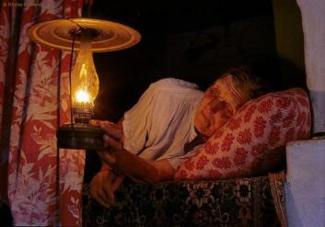
Позже люди освещали свои жилища факелами, свечами, керосиновыми лампами. Затем в дома пришло электрическое освещение.

Slide 5
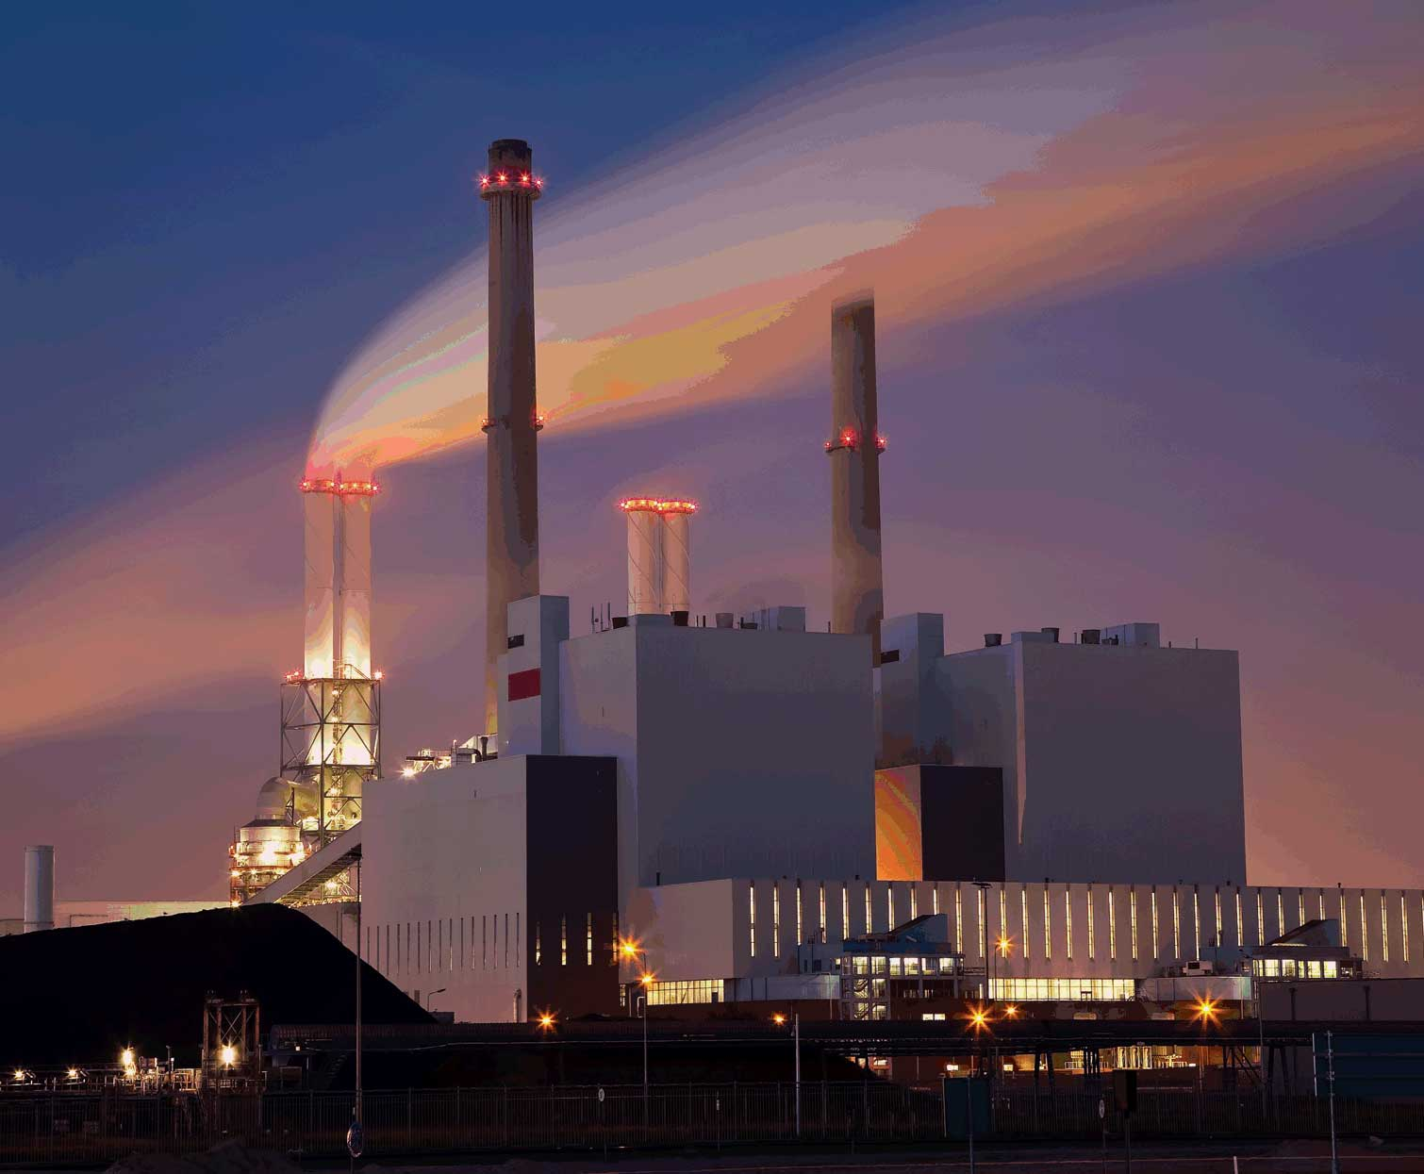
Электричество вырабатывается на электростанциях

Slide 6
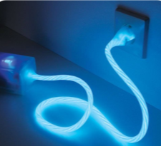
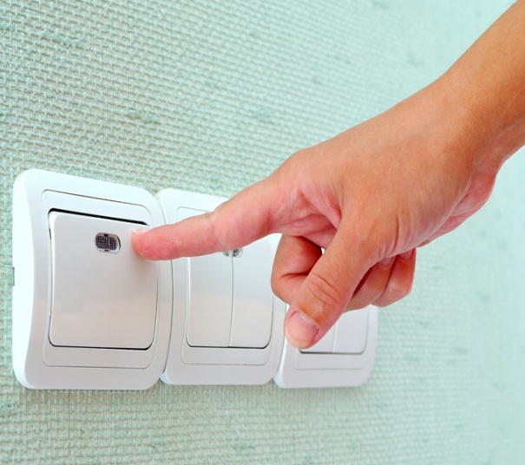
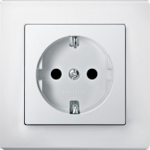
И приходит к нам в дом по проводам, спрятанным глубоко в земле или очень высоко над землей. В наших квартирах ток «живет» в проводах , лампочках , выключателях и розетках.
Вижу розетку вверху на стене, И интересно становится мне, Что за таинственный зверь там сидит, Нашим приборам работать велит? (Электричество)

Slide 7
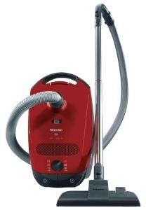
Есть у нас в квартире робот, -
У него огромный хобот.
Любит робот чистоту,
И гудит, как лайнер: «Туу-у».
Он с охотой пыль глотает,
Не болеет, не чихает.
«Берегитесь, пыль и мусор,
Живо с вами разберусь я!

Slide 8
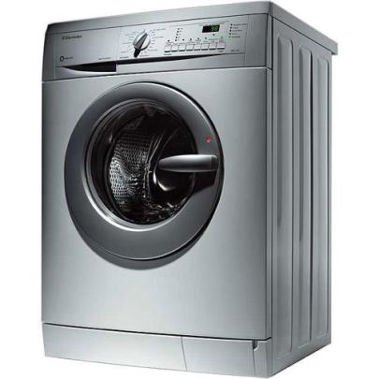
Эта машина любит трудиться, Своею работой очень гордится. Белью говорит она: «Эй, замарашки, Пеленки, футболки, штаны и рубашки! К себе в барабан вас, грязнуль, приглашаю. И пятна, и грязь с порошком отстираю!»

Slide 9
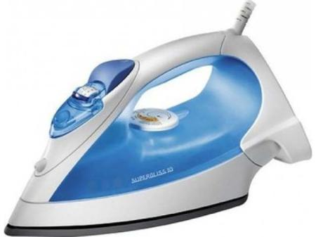
Для белья надежный друг. По одежде он плывет, Как горячий пароход. Оставляет нам, ребята, Любоваться результатом: Стало все белье на диво Очень гладким и красивым!

Slide 10
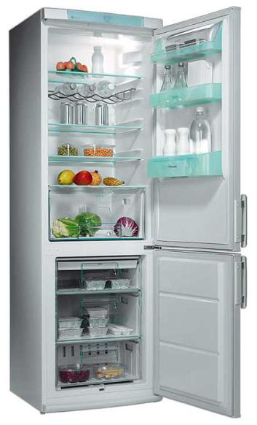
Полюбуйся, посмотри:
Полюс Северный внутри,
Там сверкает снег и лед,
Там сама зима живет.
Навсегда нам эту зиму
Привезли из магазина.

Slide 11
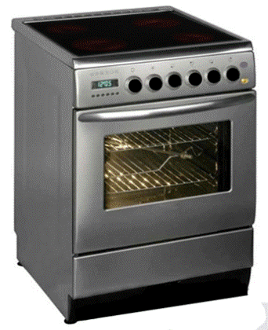
В кухне главная она, Словно воздух нам нужна. Может жарить, может печь, Щи и вкусный борщ сварить, Может чайник вскипятить.

Slide 12
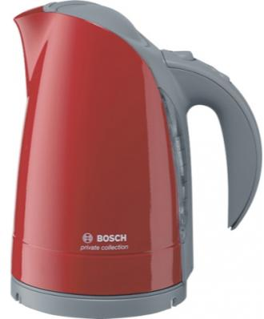
Греет воду моментально, Стоит лишь его включить, Закипает изнутри И пускает пузыри. Насладиться вечерком Можно вкусненьким чайком.

Slide 13
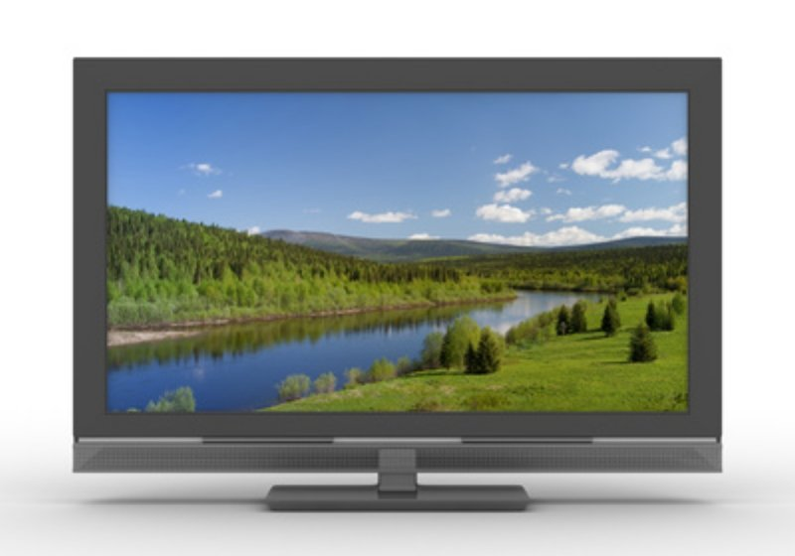
Смотрю я на экран в квартире, И вижу, что творится в мире.
Погода, новости, кино,
Про спорт узнаю заодно.

Slide 14
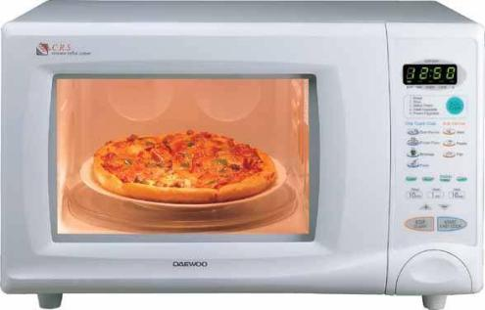
Пиццу, курицу, котлеты Греет нам зимой и летом. Греет быстро, очень ловко, Ведь она - …

Slide 15
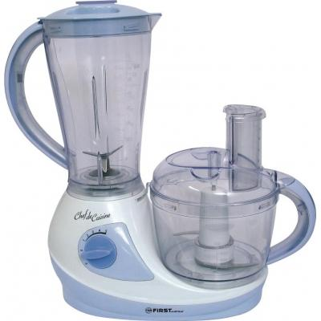
Этот комбайн нам на поле не встретить, Можно его лишь на кухне заметить. Просто бесценный для нас агрегат, Маме помочь он всегда очень рад. Овощи режет, на терке их трет И для пирожного крем он собьет.

Slide 16
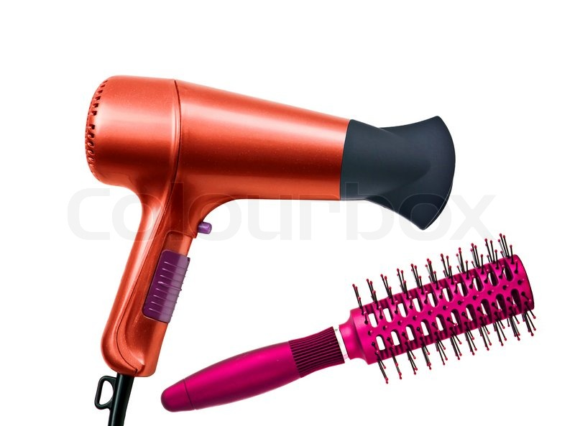
После ванны с мягкой пеной, Волосы мы сушим… Ток усердный О-го-го… Ветром дует из него!
Сушит ветер-суховей Кудри мамочки моей.

Slide 17
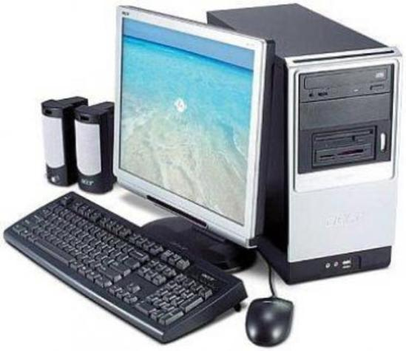
Что за друг такой? - Железный,
Интересный и полезный.
Дома скучно, нет уюта,
Если выключен...

Slide 18
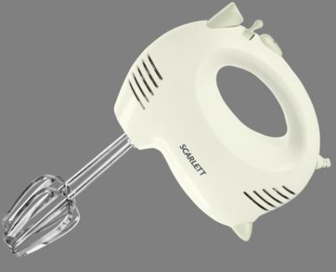
Быстро он коктейль взбивает И уставшим не бывает.

Slide 19
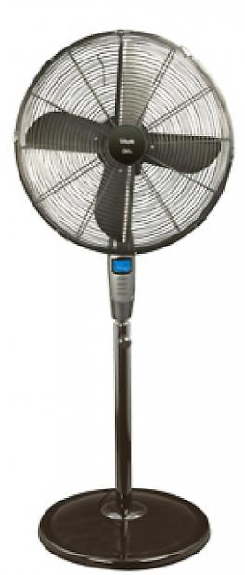
Вентилятор так похож На пропеллер самолета. Не летает? – Ну и что ж! У него своя работа. Свой мотор ни на мгновенье Он крутить не устает, В жарком, душном помещенье Свежий ветер создает!

Slide 20
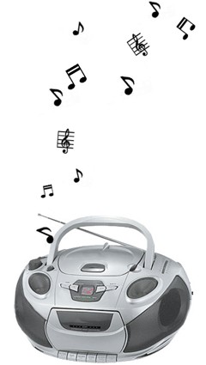
Прибор он замечательный, Мелодий много знает И песен зажигательных. Со мною рядышком живет, Нажмешь на кнопку – он споет! Только жалко что певца, Не покажут нам лица!

Slide 21
Пальчиковая гимнастика «Ток бежит по проводам».
Ток бежит по проводам свет несет в квартиру нам.
(поочерёдно стучат пальчиками одной о пальчики другой руки)
Чтоб работали приборы: холодильник, мониторы,
кофемолки, пылесос…
(загибают пальцы одновременно на обеих руках)
Ток энергию принёс!
(стучат кулаком одной руки о кулак другой)

Slide 22
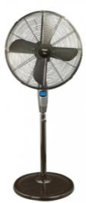
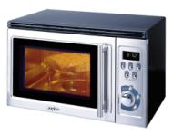
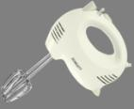
Видите, как много электроприборов нас окружают. Они делают нашу жизнь удобной, без них нам было бы трудно.
Все они работают от электрического тока.

Slide 23
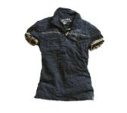
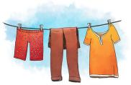
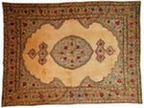
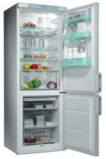
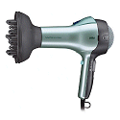
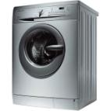
Д/игра «Что для чего?»

Slide 24
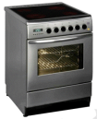
Д/игра: «Что было, что есть?»

Slide 25
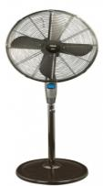
Д/игра «Найди лишний предмет»

Slide 27
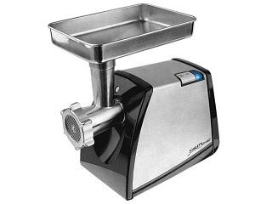
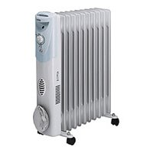

Slide 28
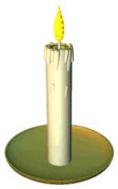
Д/игра: «Что сначала, что потом?»

Slide 29
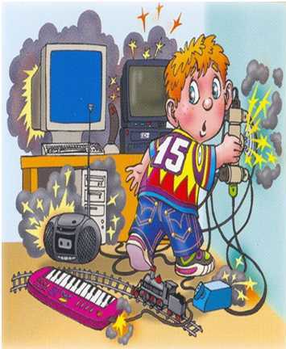
Если все приборы разом Ты в одну розетку включишь то пожар проводки сразу в этой комнате получишь!

Slide 30
Пылесос, телевизор, тостер Пусть включает взрослый.

Slide 31
Руки подальше от тока держи. Пальцы в розетку совать не спеши! Если попробуешь с током шутить, Он разозлится и может убить. Ток – для электроприборов, пойми, Лучше его никогда не дразни!

